Slide 1
競技程式/算法競賽
Competitive Programming

Slide 2
競程是什麼？可以賺錢嗎？

Slide 3
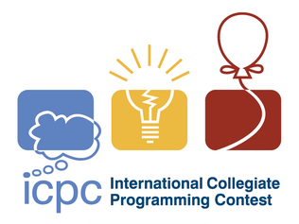
競技程式 (Competitive Programming)
ICPC (The International Collegiate Programming Contest) 國際大學生程式設計競賽
由ICPC帶動了演算法程式設計的風氣，因此這項活動逐漸獲得大家重視
產業界舉行演算法競賽，發掘優異人才、學術界開設課程，促進演算法發展

Slide 4
競程都在玩些什麼
智力運動 (mind sport)
閱讀理解
查閱資料
腦力激盪
訓練手速
數學 Mathematic
邏輯 Logic
演算法 Algorithm
資料結構 Data Structure

Slide 5
能參加什麼競賽呢?

Slide 6
Contest
★☆☆ [中] ITSA 線上程式自我評量 (初學者導向、例行賽)
★★☆ [英] Codeforces (例行賽)
★★☆ [中] APCS 大學程式設計先修檢測
★★☆ [英] CPE 大學程式能力檢定
★★☆ [英] NCPU 全國私立大專院校程式競賽
★★★ [英] NCPC 全國大專電腦軟體設計競賽
★★★ [英] ICPC Asia Taiwan Online Programming Contest

Slide 7
Online Judge
可以去看我之前在HackMD上面發的一些線上評測系統的整理
線上程式題庫推薦

Slide 8
既然都來講競程了
那我就來自我工商一下吧(#

Slide 9
我的程式經驗
C/C++、C#、Java、Unity、Arduino
資訊之芽C語法班 優秀結業
APCS 觀念88分(4級)、實作310分(4級)
(APCS 觀念90分為5級、實作350分為5級)

Slide 10
我的競賽經驗
實踐大學 程式設計競賽10th 基礎組 佳作
ITSA線上程式設計競賽66th 第6名
ITSA線上程式設計競賽74th 第5名
108 資訊學科能力競賽 北二區 第8名
108 資訊學科能力競賽 全國賽 第34/47名

Slide 11
我學程式以前在做什麼
最一開始，是從Minecraft指令開始起步的

Slide 12
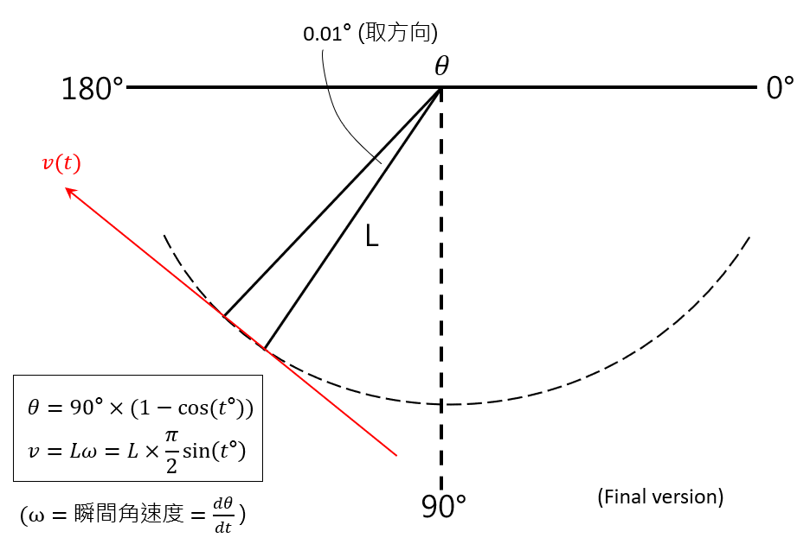
學程式以前的MC指令
利用三角函數的變化性，在MC簡易地實現重力擺盪裝置的效果

Slide 13
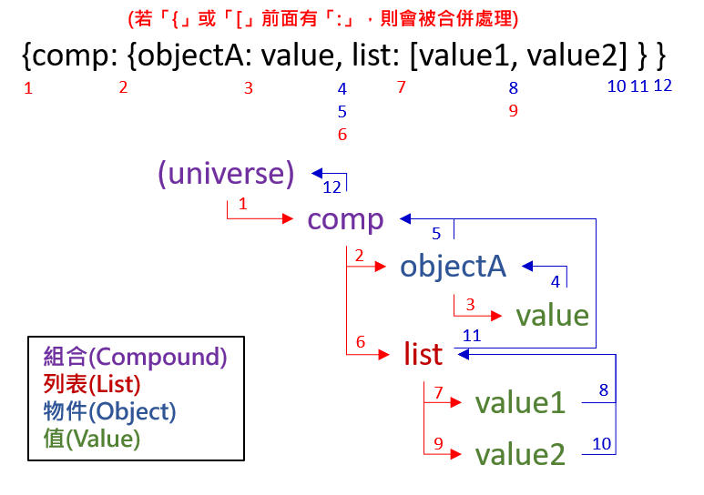
學程式以後的MC指令
利用DFS思路結合指標，實現解析 NBT Format 的O(n)演算法
NBT Format：是一種很接近 Json 的架構，常見於Minecraft的資料儲存格式中

Slide 14
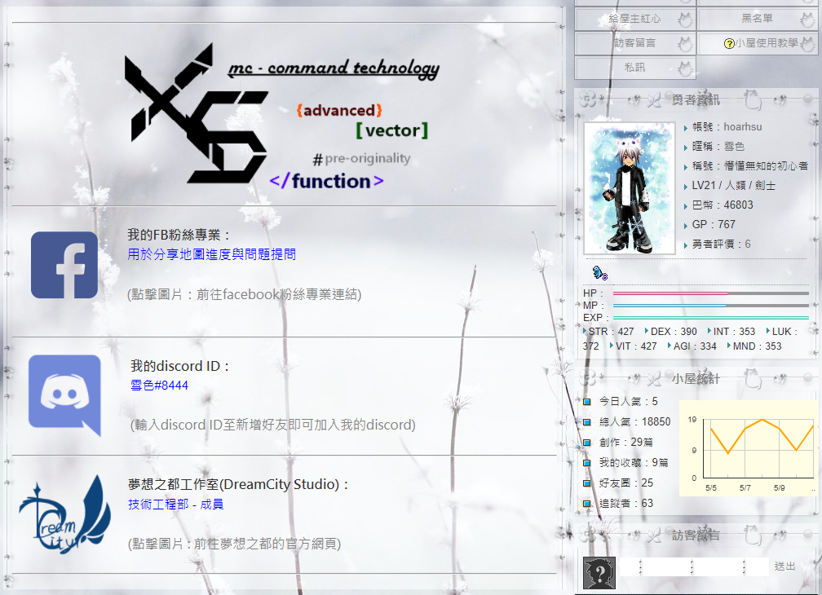
我的黑歷史收藏
之前都會在MC巴哈版上發布一些指令技術的想法和教學文章，有興趣的歡迎來看看和GP

Slide 15
工商結束，回到正題吧

Slide 16
有辦法增強自己的解題能力嗎？

Slide 17
如何訓練解題速度
1. 熟悉程式 ─ 學習
2. 邏輯分析 ─ 理解
3. 簡化思路 ─ 熟練
4. 打字速度
5. 解題準則

Slide 18
熟悉程式
參考說明文件、程式教程(如IT Read)與實作，
其目的是為了「學習」
C/C++ C++ Reference
Java Oracle Help Center
R R Documentation
Python Python Documentation
Microsoft Docs C# , C++

Slide 19
如何訓練解題速度
1. 熟悉程式 ─ 學習
2. 邏輯分析 ─ 理解
3. 簡化思路 ─ 熟練
4. 打字速度
5. 解題準則

Slide 20

邏輯分析
就如同學習數學一樣，大多數程式或算法並不應當用背的
想要快速記住程式碼的邏輯，理所當然就是去「理解」它
Q. 如何用程式計算 𝝿
$$hint. π=\int_{−1}^{1}{\frac{dx}{\sqrt{1−x^{2}}}}$$
(此題答案會在簡報最後面公布)

Slide 21
如何訓練解題速度
1. 熟悉程式 ─ 學習
2. 邏輯分析 ─ 理解
3. 簡化思路 ─ 熟練
4. 打字速度
5. 解題準則

Slide 22
簡化思路
簡化自己的思路，這一步不論學習甚麼都是非常重要
這是為了確認自己已經理解邏輯後，能夠更進一步的進行思考
其目的是在於讓自己能夠「熟練」

Slide 23
如何訓練解題速度
1. 熟悉程式 ─ 學習
2. 邏輯分析 ─ 理解
3. 簡化思路 ─ 熟練
4. 打字速度
5. 解題準則

Slide 24
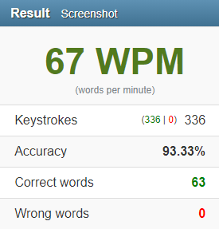
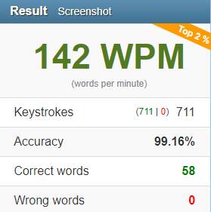
打字速度
在競程中，其實並不太會看重打字速度 (想得到解法比較重要)
但若打字速度快的話，會讓你看起來很像是打程式很強的人(#
我的英打
我的中打

Slide 25
如何訓練解題速度
1. 熟悉程式 ─ 學習
2. 邏輯分析 ─ 理解
3. 簡化思路 ─ 熟練
4. 打字速度
5. 解題準則

Slide 26
解題準則
嘗試給自己一個練習題目的準則
這樣非常有助於自己學習新東西
如果思考超過30分鐘還是想不到解法，那麼就直接去查答案吧

Slide 27
總之，多做練習
(對…我知道這很幹話)

Slide 28
有關於競程的推薦參考資料
演算法筆記 - Activity

Slide 29

Q. 如何用程式計算 𝝿
$$①\int_{−1}^{1}{\frac{dx}{\sqrt{1−x^{2}}}}=\arcsin{x}]_{−1}^{1}=π$$
$$②\int_{−1}^{1}{\frac{dx}{\sqrt{1−x^{2}}}}=\int_{1}^{−1}{−\frac{dx}{\sqrt{1−x^{2}}}}=\arccos{x}]_{1}^{−1}=π$$
$①⇒\arcsin\left(1\right)−\arcsin\left(−1\right)=2 arcsin\left(1\right)=π$
$②⇒\arccos{(−1)}=π$
# include <math.h>
# include <iostream>
int main() {
double pi = acos(-1); // arccos(-1)
cout << pi << ‘\n’;
}
(註：java的 arccos 也是叫做 acos)

